Slide 1
Valhalla
Adrian Kunz
Seminar „Java Features von morgen“ Sommersemester 2020

Slide 2
Gliederung
Projekt Valhalla
Value Types
Speichermodell
Inline-Klassen
Generische Spezialisierung
Erasure
Spezialisierung
Probleme
Fazit
Fragen

Slide 3
Projekt Valhalla
Seit 2014
Sponsor: HotSpot-Gruppe
Leiter: Brian Goetz (Java-Spracharchitekt)

Slide 4
Value Types

Slide 5
Speichermodell
class Point { int x, y; Point(int x, int y) { this.x = x; this.y = y; } }
Point[] points = new Point[] { new Point(5, 10), new Point(20, 15), new Point(15, 5) };
Point[] points =
Header
5
10
Header
Header
20
15
Header
15
5
Notes:
Klasse für Punkte mit Koordinaten
Array bildet einen Pfad ab
Variable enthält Referenz, Array befindet sich an anderer Stelle im Speicher
Array-Elemente sind auch Referenzen, Objekte ebenfalls an anderer Stelle
Indirektion: Daten nicht direkt vorhanden, nur Verweise
Datenzugriffe erfordert Folgen von Verweisen
Mehrere Zugriffe auf Hauptspeicher -> kostet Zeit
Array und Objekte haben Header
Header hat Größe/Speicherverbrauch (einige Byte)
Später: Andere Repräsentation, die Header vermeidet

Slide 6
Speichermodell
int[] flatPoints = new int[] { 5, 10, 20, 15, 15, 5 };
int[] flatPoints =
Header
5
10
20
15
15
5
Notes:
Alternative Repräsentation: int-Array
Weniger Referenzen/Verweise
Weniger Leseaufwand/Speicherzugriffe
Weniger Header
Aber: Schwieriger zu programmieren
Indices umrechnen

Slide 7
Inline-Klassen
inline class Point { int x, y; Point(int x, int y) { this.x = x; this.y = y; } }
Point[] points = new Point[] { new Point(5, 10), new Point(20, 15), new Point(15, 5) };
Point first = points[0];
Point[] points =
Header
5
10
20
15
15
5
Point first =
5
10
Notes:
Aktueller Valhalla-Prototyp
Klasse Point wie vorhin
Schlüsselwort inline

Slide 8
Inline-Klassen – Anwendungsfälle
Numerische Typen
Komplexe Zahlen: Complex (<T>?)
Vorzeichenlose Zahlen: uint, ulong, …
Zahlen größer als 64 bit: long long, long double
Vektoren
Optional<T>
Tupel
Mehrere Rückgabewerte
…
Notes:
Optional: Wrapper für Referenzen mit Nullsicherheit
Tupel: Methoden können mehrere Rückgabewerte haben (z.B. Ergebnis, Status)

Slide 9
Generische Spezialisierung

Slide 10
Erasure
class ArrayList<T> { T[] items; ArrayList(T[] items) { this.items = items; } T get(int i) { return this.items[i]; } // ... }
class ArrayList { Object[] items; ArrayList(Object[] items) { this.items = items; } Object get(int i) { return this.items[i]; } // ... }
Notes:
Technik zur Implementierung von generischen Typen
Ersetze alle Vorkommen von T durch Object

Slide 11
Erasure
String[] array = { "a", "b", "c" }; ArrayList<String> list = new ArrayList<String>(array); String first = list.get(0);
int[] ints = { 1, 2, 3, 4 }; ArrayList<int> intList = new ArrayList<int>(ints);
String[] array = { "a", "b", "c" }; ArrayList list = new ArrayList(array); String first = (String) list.get(0);
Notes:
Casts wo nötig
Probleme:
Typ ArrayList<int> erzeugt Error
int[] nicht kompatibel mit Object[]

Slide 12
Spezialisierung
class ArrayList<T> { T[] items; ArrayList(T[] items) { this.items = items; } T get(int i) { return this.items[i]; } // ... }
class IntArrayList { int[] items; IntArrayList(int[] items) { this.items = items; } int get(int i) { return this.items[i]; } // ... }
Notes:
Spezialisierung: ersetze T durch spezifischen Typ, z.B. int

Slide 13
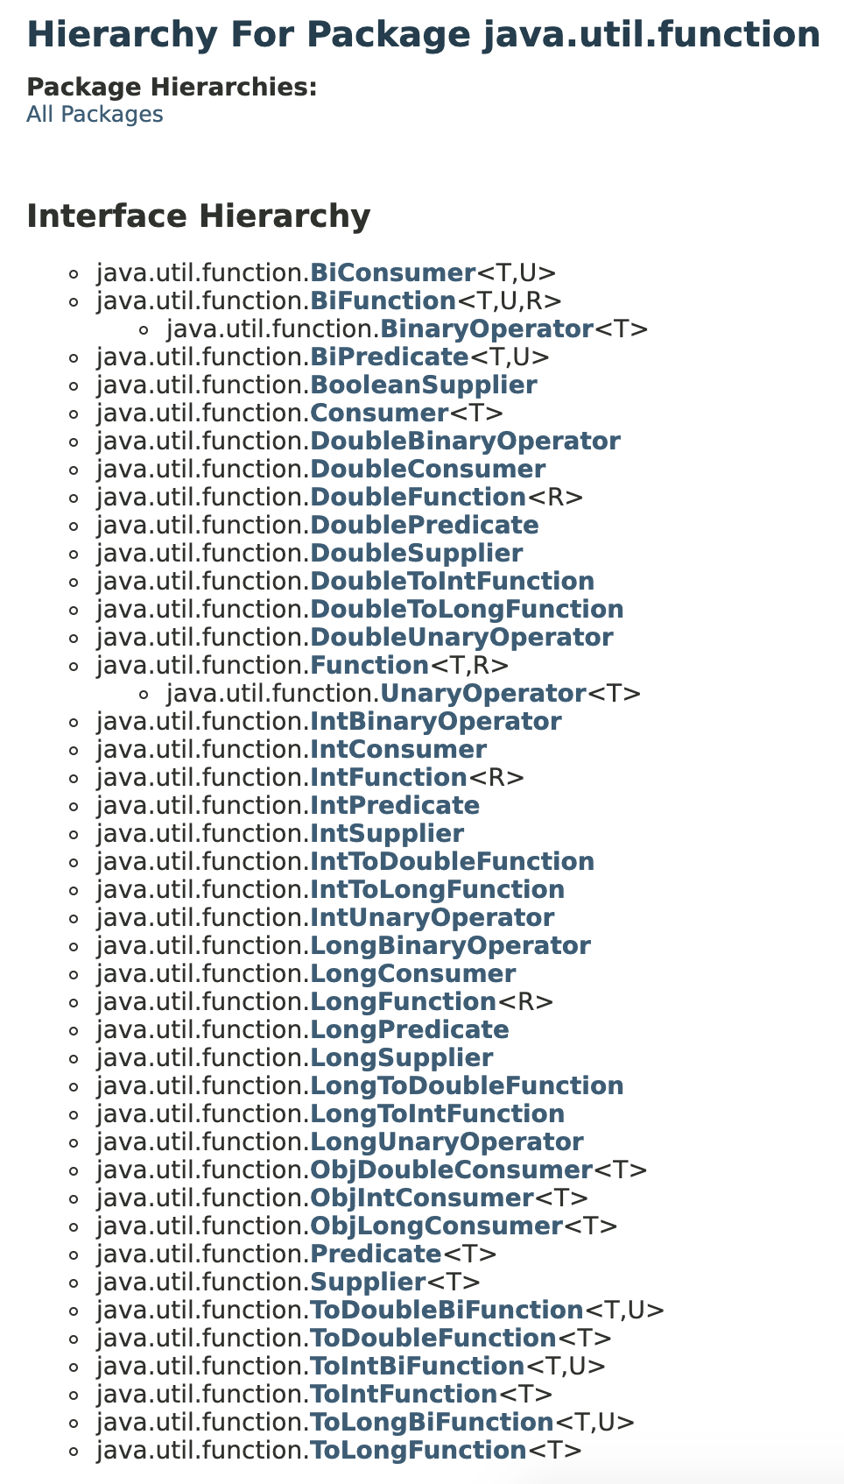
Spezialisierung – von Hand
LongArrayList, FloatArrayList, DoubleArrayList, …
Code-Duplizierung!
Wartungsproblem
Gibt es schon in Java:
IntStream statt Stream<T>
OptionalInt statt Optional<T>
java.util.function

Slide 14
Spezialisierung – Compiler + Laufzeit
Compiler generiert IntArrayList & co.
Ok für bestehende primitiven Typen
Prototyp
Nicht kompatibel mit Inline-Klassen
Compiler erstellt Schablone für Laufzeit
Laufzeit entscheided über Notwendigkeit
Keine übergroßen Binaries
Neuer Prototyp

Slide 15
Probleme
Syntax
Reflection
Generische Methoden
Arrays
Überladene Methoden
Null
Handgeschriebene Optimierungen
…
class ArrayList<any T> { // ... void remove(int index) {…} void remove(T element) {…} }
class ArrayList<any T> { // ... void removeAt(int index) {…} void remove(T element) {…} layer<ref T> { void remove(int index) { this.removeAt(index); } } }

Slide 16
Fazit
Value Types
Generische Spezialisierung
Inline-Klassen
Prototyp funktioniert
Benchmarks vielversprechend
Noch nicht alle Versprechungen erfüllt
Unreife Prototypen
Viele Probleme
Abhängig von Value Types

Slide 17
Fragen?

